Slide 1
SpaceApp Challenge 2019
Agence Spatiale Canadienne
Défi STRATOS
    Presentation
    Octobre 2019

Slide 2
Introduction
Je me nomme Jean-François Cusson, je travaille pour l’Agence Spatiale Canadienne depuis une vingtaine d’année, dont plusieures dans l’équipe Stratos. Je suis ingénieur électrique, spécialisé en logiciel et électronique numérique.
Je suis très heureux de vous proposer ce défi, basé sur un jeu de données généré à partir de ballons stratosphériques lors de nos campagnes de vols Stratos, en utilisant le système PRISM.

Slide 3
Le Défi
Nous aimerions que vous nous proposiez une façon d’afficher conjointement les images et données de nos ballons sur une page web de type “tableau de bord”, de telle sorte que les opérateurs, scientifiques et le grand public puisseent suivre les vols. L’affichage devra être…
UTILE
ESTÉTIQUE/CAPTIVANT
DIDACTIF/INFORMATIF
Nous visons à faire briller votre expertise technique mais aussi vos compétences, imagination, talent artistique sur le plan de la création d’une interface web!

Slide 4
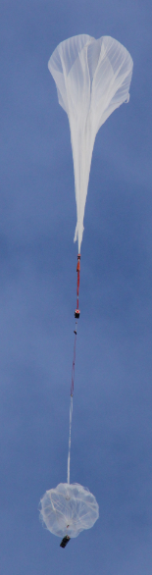
Ballons et Système CSA PRISM
Les ballons stratosphériques sont utilisés pour amener des charges utiles dans les hautes couches de l’atmosphere, pour des recherches scientifiques et démonstrations techniques.
La majorité des charges utiles requièrent de la gestion de données (c-a-d télémétrie, télécommandes, synchronization d’horloges, marquage de temps, localisation, stabilité et environnement, storage…) pour accomplir leur mission.
Le système CSA Stratos PRISM fournit ces services, offerts aux équipes qui font voler des charges utiles à bord de nos ballons.

Slide 5
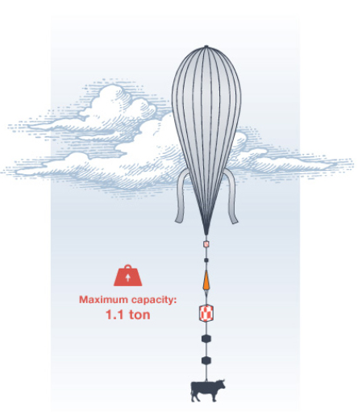
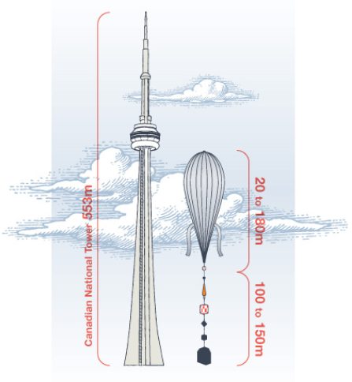
Perspective
Enveloppe & Chaine de Vol
PRISM & charges utiles scientifiques ici

Slide 6
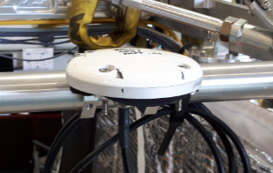
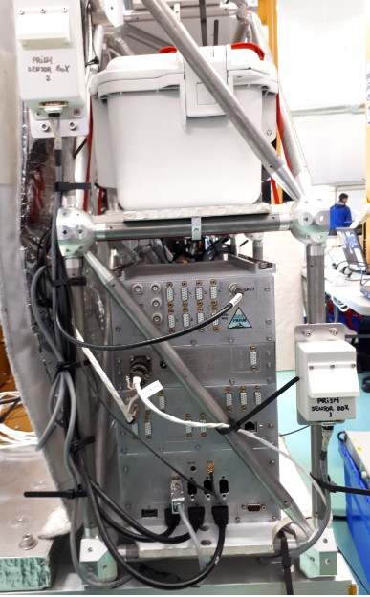
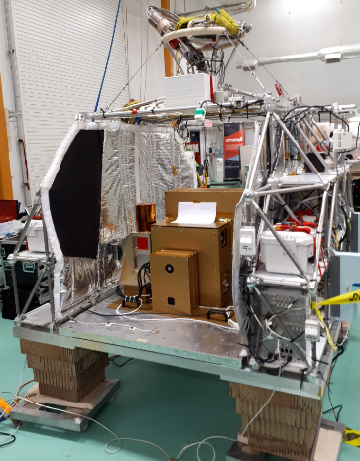
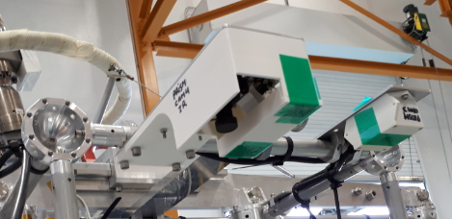
Integration du PRISM
Antenne
GPS
Senseurs
Boitier
principal
PRISM
Cameras
Nacelle Scientifique

Slide 7
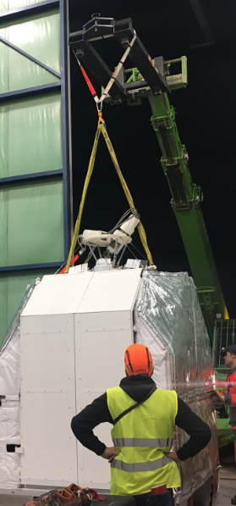
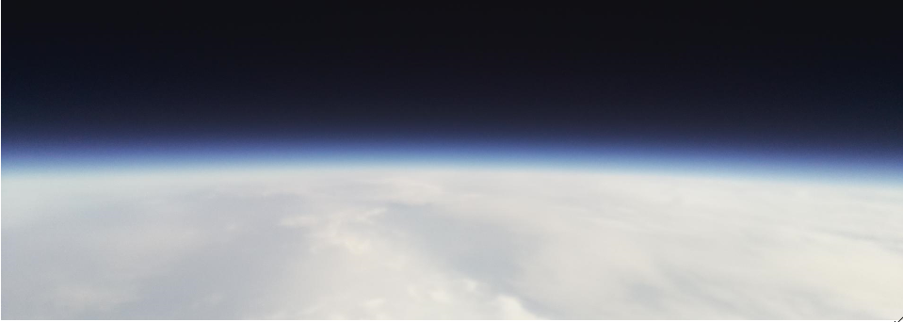
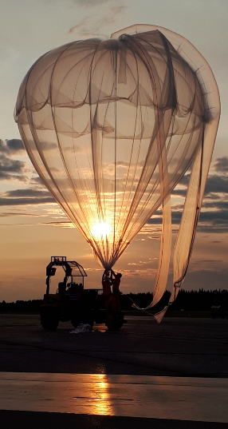
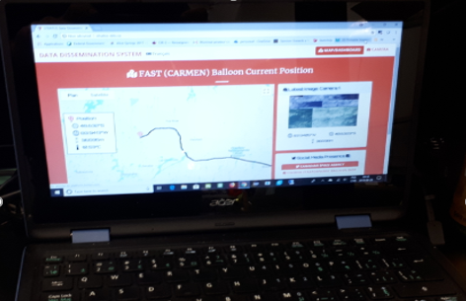
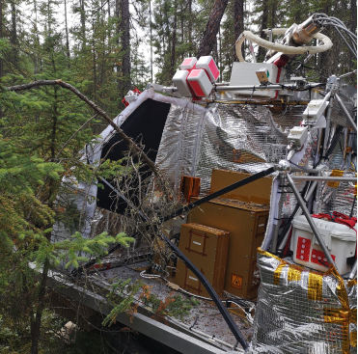
Vol 2018
(Base de l’ASC, Timmins, Ontario)
Lancement de nuit (26 Août)
Durée de vol: Plus de 11h
Altitude atteinte: Plus de 36km

Slide 8
Données Générées par PRISM
Position
Attitude/Cap
Environnement
Gestion interne
Évènements
Images

Slide 9
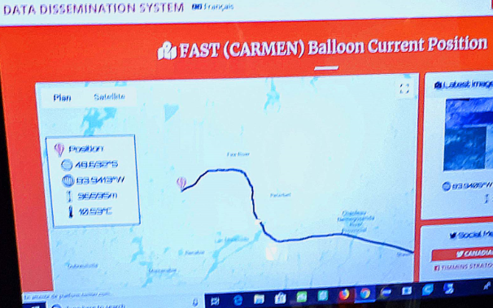
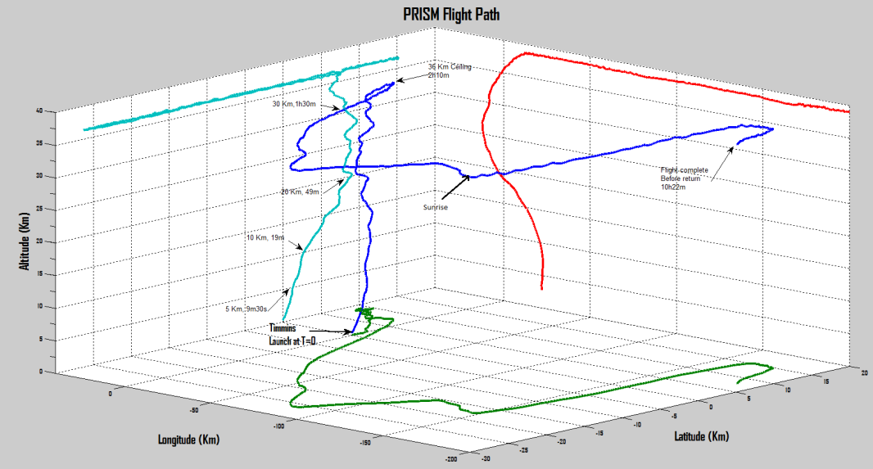
Position

Slide 10
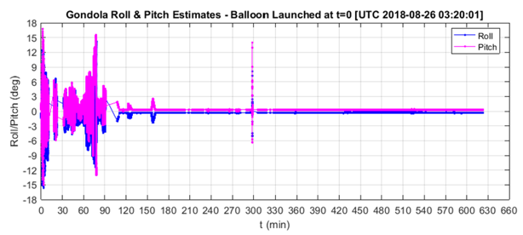
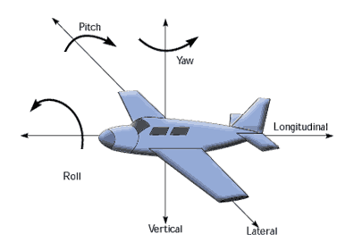
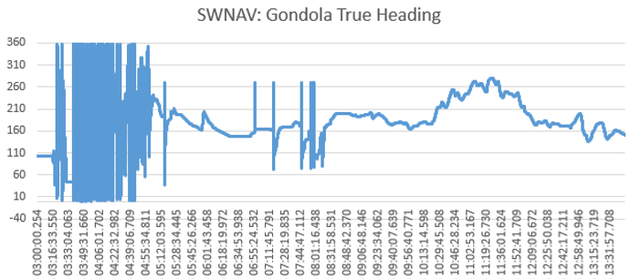
Attitude/Cap
Note: Yaw = Cap (dans notre cas)

Slide 11
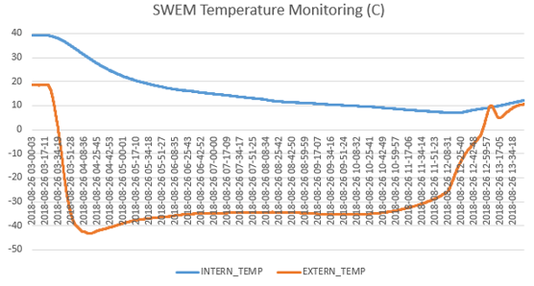
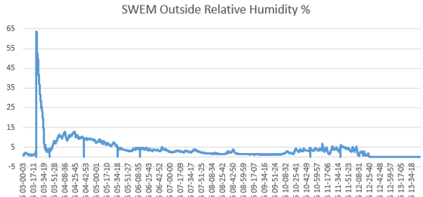
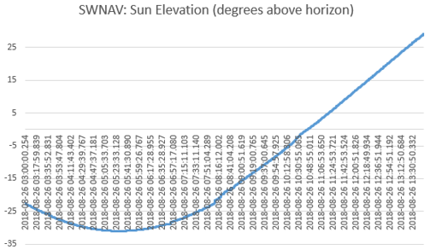
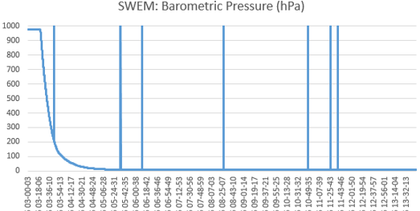
Environnement

Slide 12
Gestion Interne + Evènements
Données de gestion interne: Fournit des informations utilisées pour estimer l’état courant et de ‘santé’ du système.
Évènements: Une liste des évènements significatifs est maintenue (par exemple, lorsque l’on prend des images). Fournit des informations additionnelles ainsi que le marquage de temps.

Slide 13
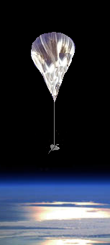
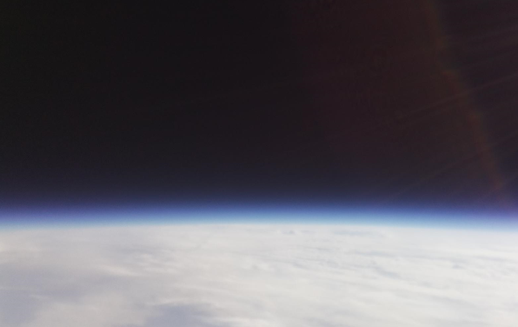
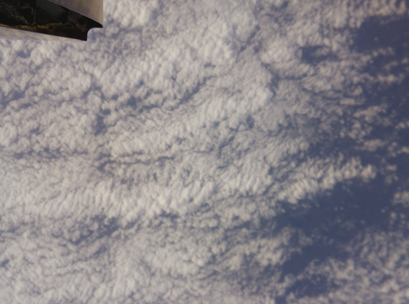
Images
Des images ont été prises automatiquement, à intervalle de 2 minutes, en alternant entre HORIZON et NADIR
Pointage Horizon
Pointage Nadir (Vers le bas)

Slide 14
Format des Données & du Temps
Les données enregistrées dans des fichiers de texte, une entrée par ligne.
Chaque entrée est identifiée. Un document fournit détaille leur contenu.
Chaque entrée est marqué du temps.
Chaque élément est séparé des autres par des virgules.
MARQUAGE DU TEMPS:
Exemple: 2018-08-26 03:01:29.842 (26 août 2018, 3am. + 1 minute, 29 secondes & 842 milli-secondes).
Standard ISO8601, sans le “T” entre la date et l’heure.
Utilisation du temps UTC (Universal Time Coordinate). Aussi connu par le terme “ZULU”. Represente le temps à Greenwich (Angleterre). Dans notre cas, le temps local (Timmins, Ontario) = UTC – 4h
Exemple: 2018-08-26 03:20:01 UTC = 2018-08-25 23:20:01 local

Slide 15
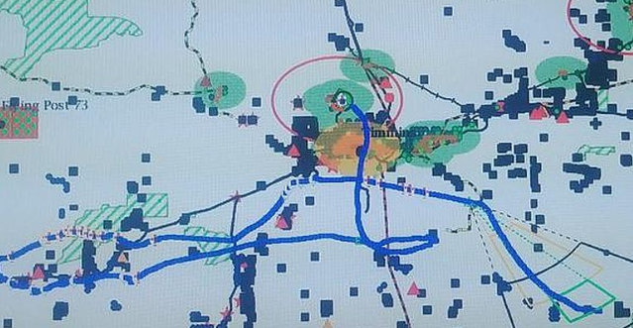
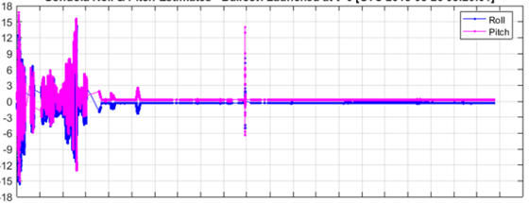
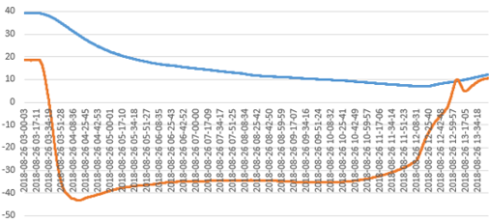
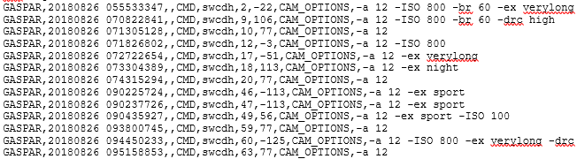
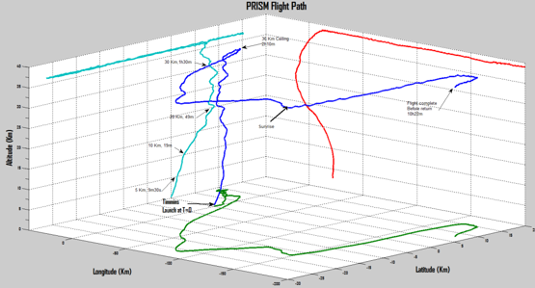
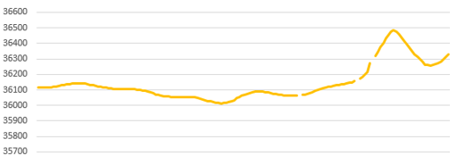
Et maintenant, que fait-on avec tout cela???

Slide 16
Nous avons besoin de VOUS pour nous proposer une nouvelle façon d’afficher nos données, de telle sorte que nos utilisateurs puissent intuitivement les interpreter, en temps réel et sur UN SEUL écran
Quelle heure?
Pression barométrique?
Température?
Altitude?
Où se trouve le soleil?
Où sommes nous?
Etc….

Slide 17


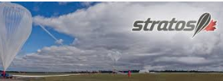


… Aussi, nous ciblons différents groupes d’utilisateurs (scientifiques, grand public et jeunes)
Note: Images from shutterstock royalty free

Slide 18
Conclusion
Nous espérons mettre en place un site web public permettant de suivre nos futurs vols de ballons stratosphériques.
VOTRE désign en fera-t-il partie?
Notre évaluation tiendra compte de l’estétique, du degré d’imagination mais aussi de la faisabilité technique de la solution.
Merci de considerer notre défi…
Nous espérons que vous vous amuserez
à developer une solution ☺

